Slide 1


Slide 2
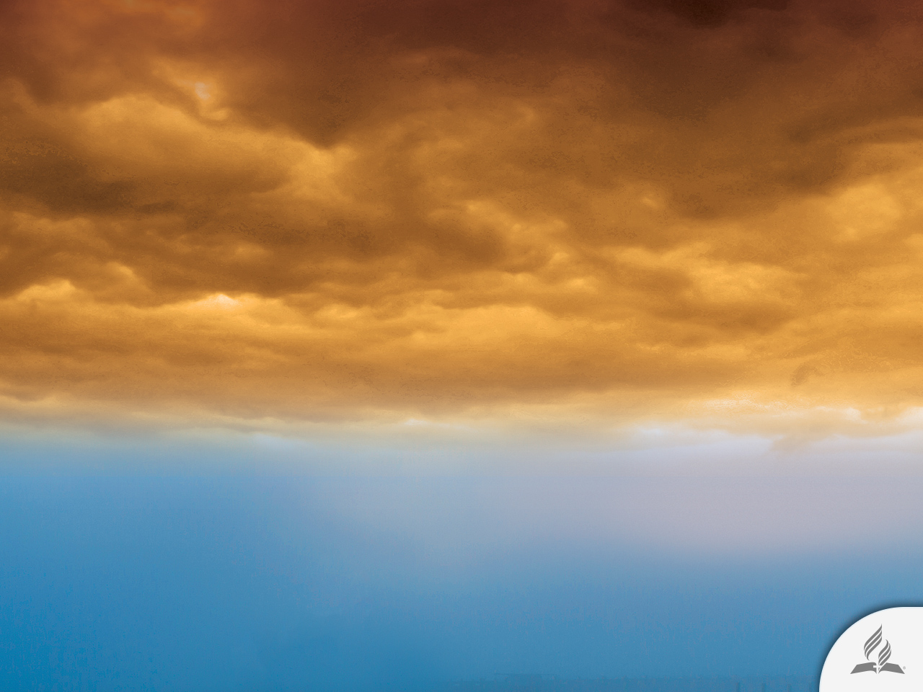



Quand viendra la fin du monde ?
Sujet 11

Slide 3
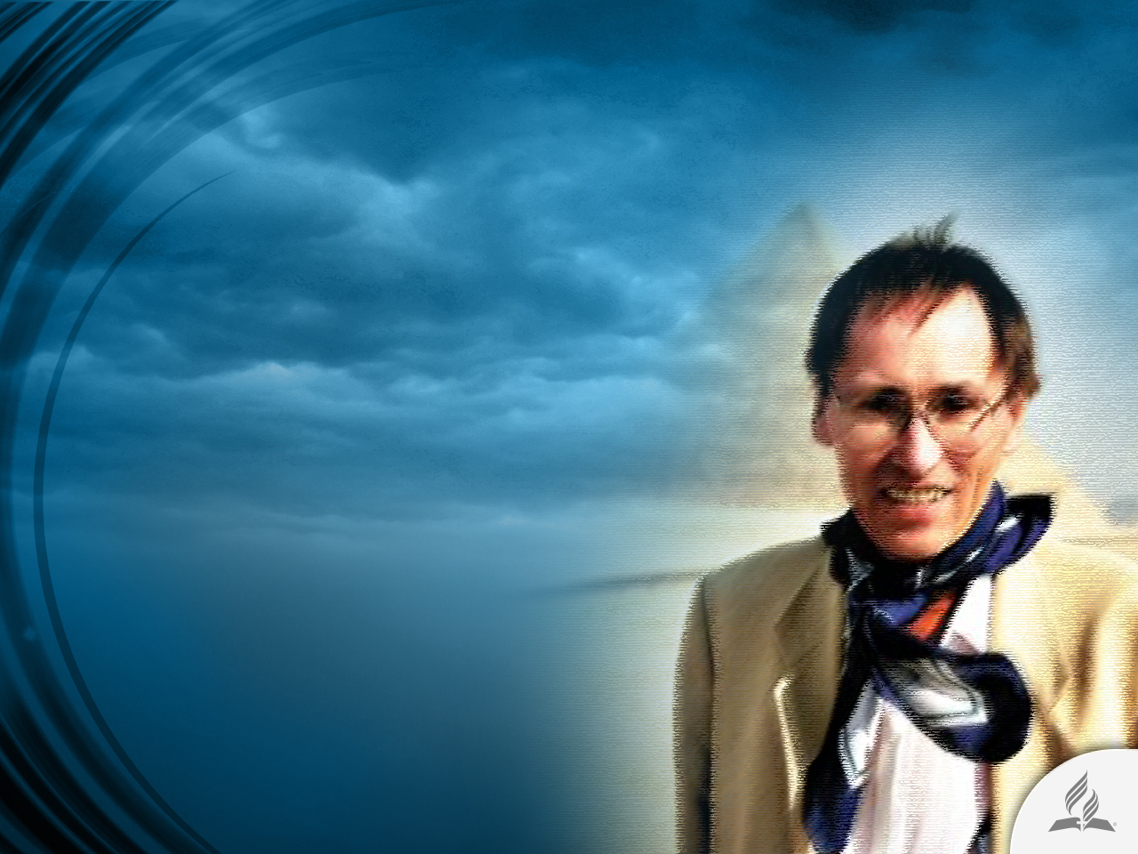
En attendant la fin du monde
L’écrivain belge Patrick Geryl a construit un bunker dans les montagnes de la Sierra Nevada, au sud de l’Espagne, dans lequel il pensait se cacher du cataclysme qui, selon lui, détruirait la planète le 21 décembre 2012.
« Nous cherchions un endroit situé à environ 2.000 mètres d’altitude, explique-t-il. Lui et son groupe entendent y faire venir 5.000 personnes pour les mettre à l’abri des horreurs de l’Apocalypse. »

Slide 4
En attendant la fin du monde
Décembre 2012 comme mois de la fin du monde fut un thème récurrent grâce à certaines découvertes « prophétiques ».
D’abord surgit la théorie affirmant que la Terre serait détruite en 2012 par l’impact de la planète Nibiru.
Ensuite, on commença à parler du calendrier maya, qui prendrait apparemment fi n le 21 décembre de la même année.

Slide 5
A Disrupted World
Plus tard apparurent les interprètes de Nostradamus, et ensuite, les « spécialistes » en prévisions géologiques et astronomiques préparèrent une liste de catastrophes telles que l’inversion du champ géomagnétique, le changement de l’axe terrestre, une tempête solaire dévastatrice et un supposé alignement planétaire dans lequel notre monde resterait au centre de la Voie lactée. Tout cela pour décembre 2012.
Mais décembre 2012 appartient déjà à l’histoire et le monde continue à tourner avec ses luttes quotidiennes.

Slide 6
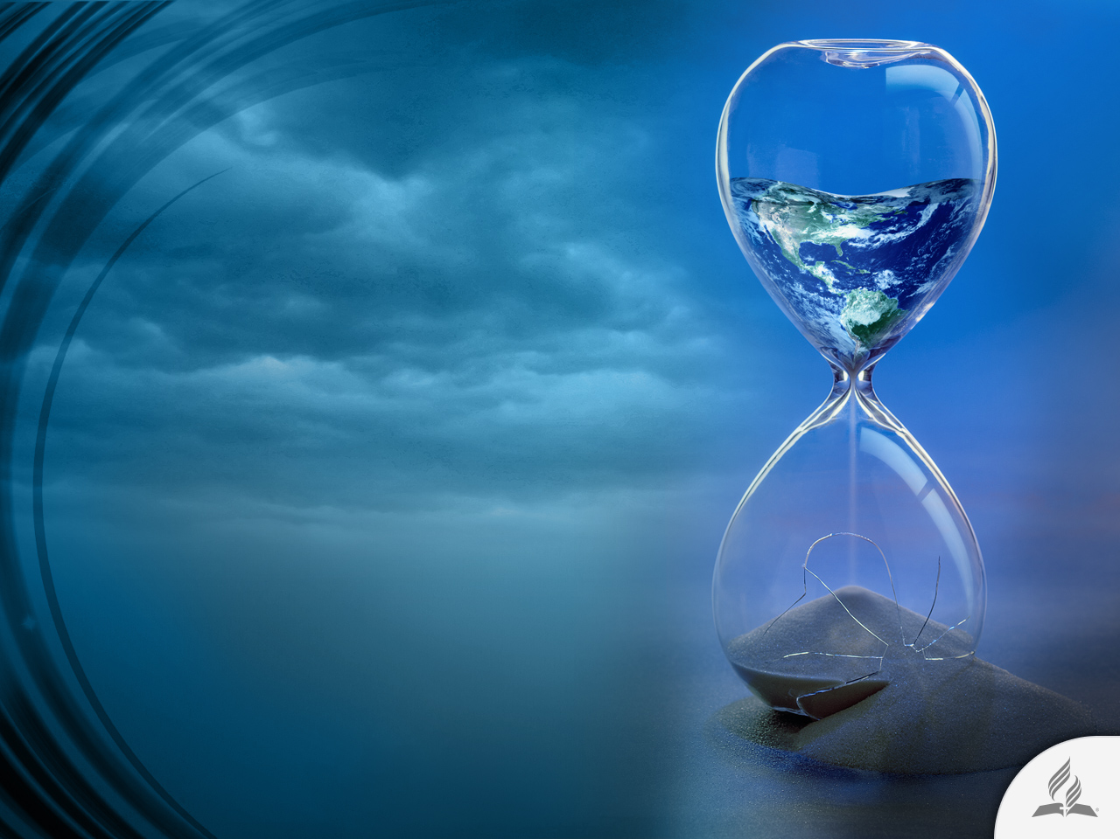
Une pensée récurrente
La fin du monde est une idée qui terrorise l’humanité.
Chaque être humain a sa propre manière d’affronter les choses.
Certains en rient ou demeurent indifférents, d’autres se désespèrent, d’autres encore, comme l’écrivain belge, s’ingénient à préparer un endroit où échapper au cataclysme final.

Slide 7
Quelques films sur la fin du monde
Le Jour d'après (1983)
Appel d'urgence (1988)
The Rapture (1992)
Le Temps du loup (2003)
Le Jour d'après (2004)
La Guerre des Mondes (2005)
Je suis une légende (2007)
Invasion (2007)
Fish Story (2009)
2012 (2009)
Take Shelter (2011)
Melancholia (2011)
4:44: Dernier jour sur terre (2011)
Jusqu'à ce que la fin du monde nous sépare (2012)
C'est la fin (2013)
Final Hours (2013)
Zodiac: Signs of the Apocalypse (2014)

Slide 8
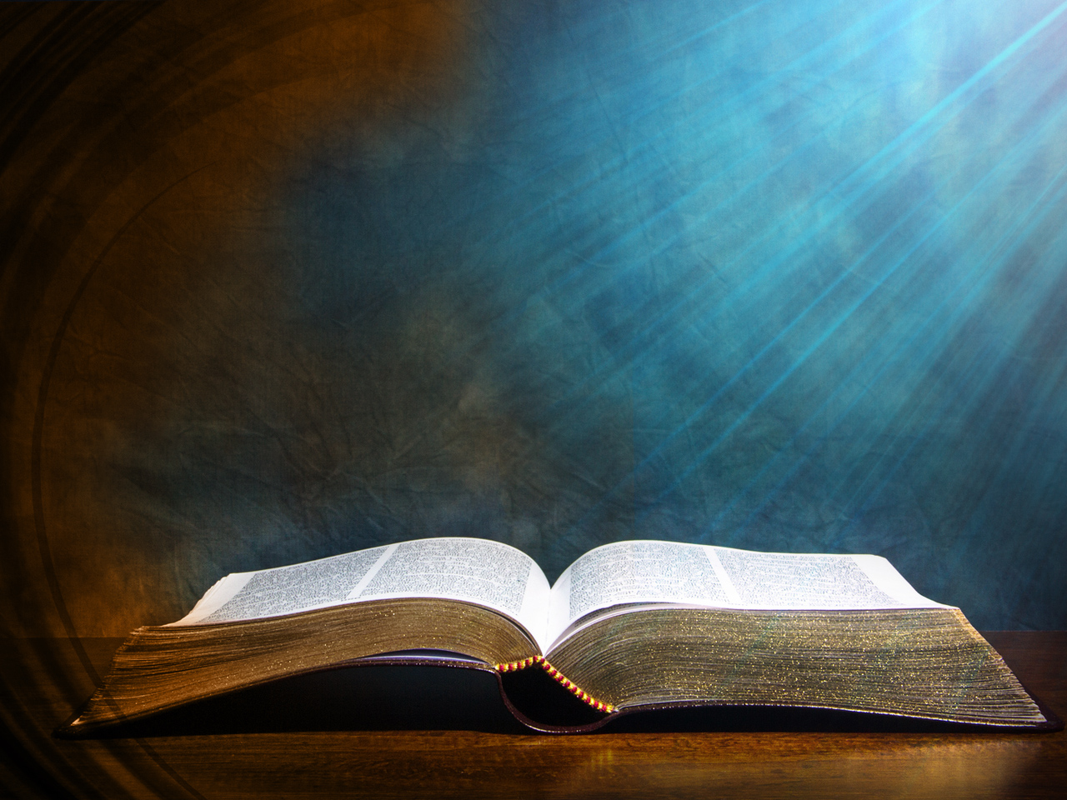
QUE DIT LA BIBLE À PROPOS DE LA FIN DU MONDE ?

Slide 9
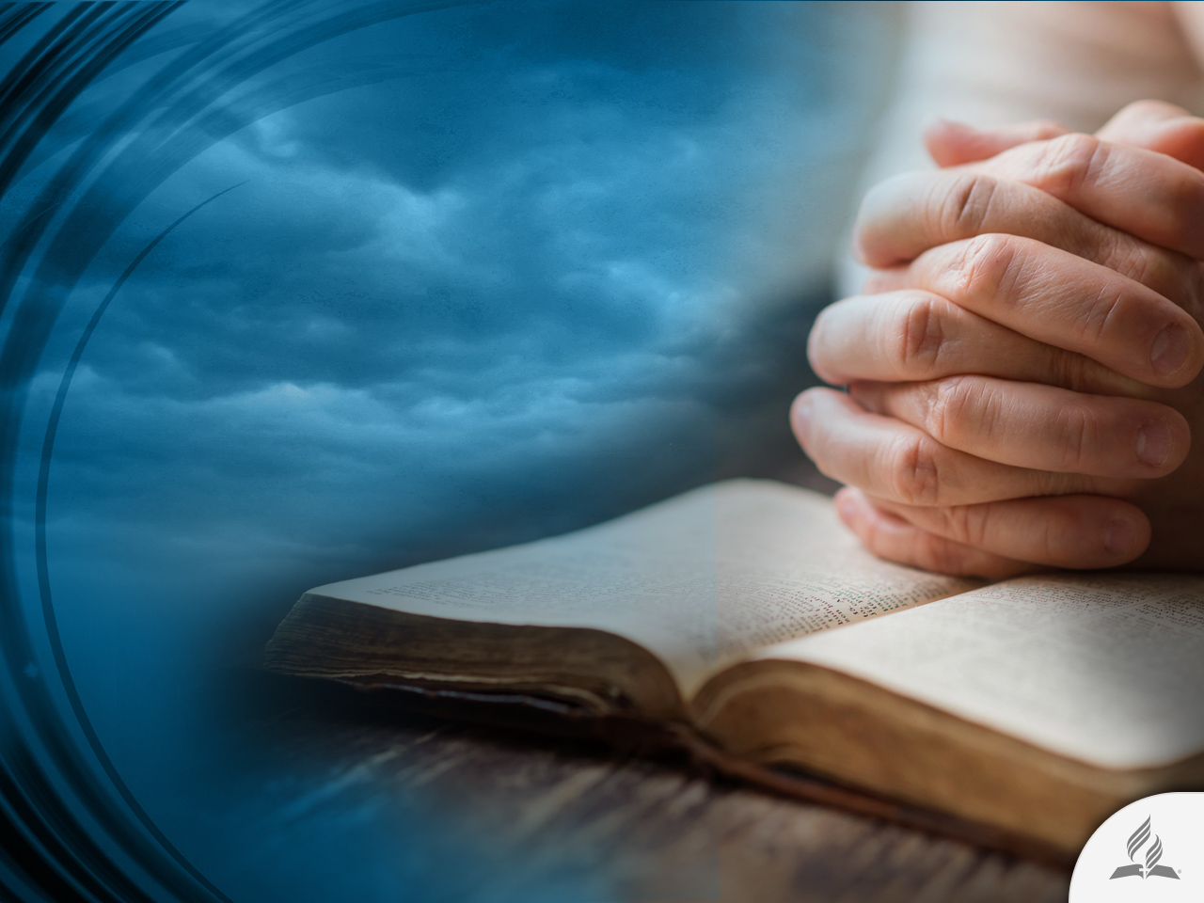
Paroles de consolation et d'encouragement
« Que votre coeur ne se trouble point. Croyez en Dieu, et croyez en moi. Il y a plusieurs demeures dans la maison de mon Père. Si cela n'était pas, je vous l'aurais dit. Je vais vous préparer une place. Et, lorsque je m'en serai allé, et que je vous aurai préparé une place, je reviendrai, et je vous prendrai avec moi, afin que là où je suis vous y soyez aussi. » (Jean 14 : 1-3)

Slide 10
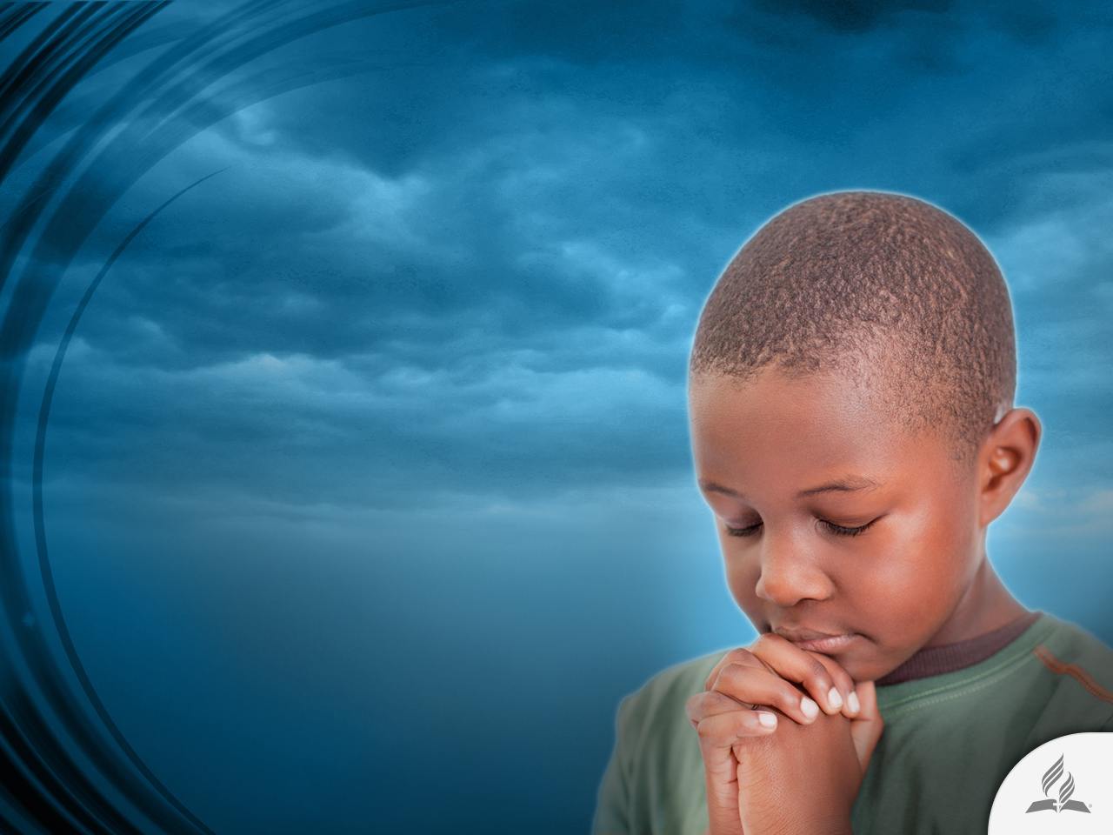
Croyance en Dieu
Apporte un sens et but à notre vie.
Origine
Identité
Force

Slide 11
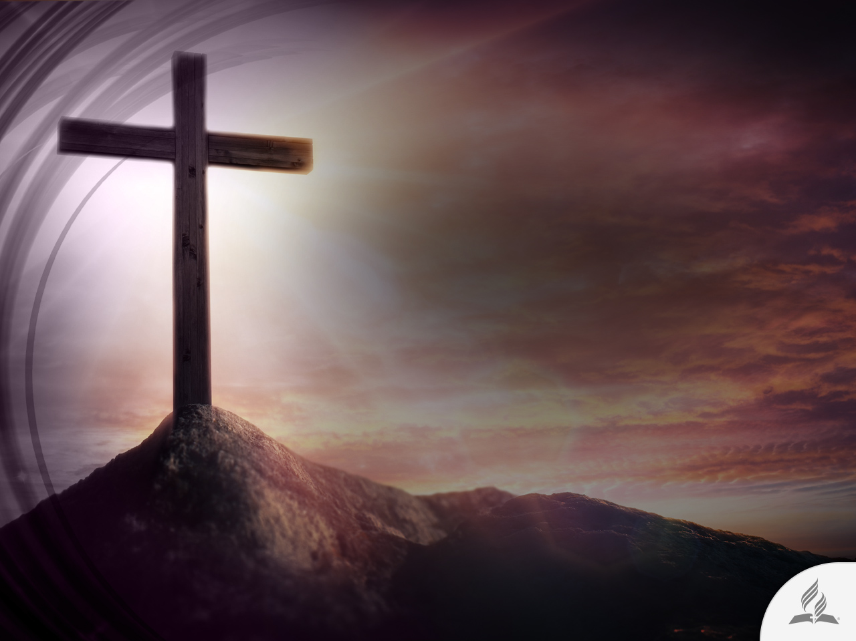
Croyance en Jésus
Jésus nous donne le pardon, la rédemption, la restauration, l'empathie, etc.
« Il n'y a de salut en aucun autre » (Actes 4 :12)

Slide 12
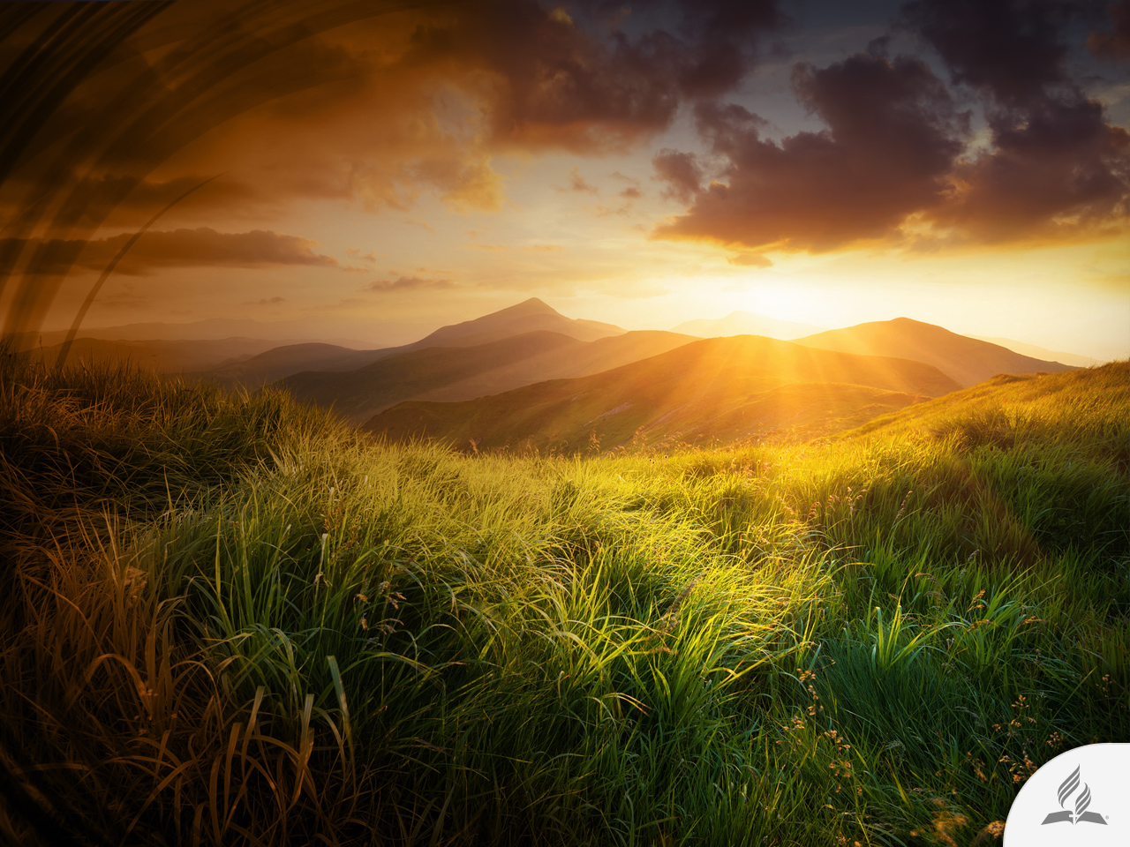
Croyance en le ciel
Nous offre un sentiment d'appartenance et de sécurité pour faire face à l'avenir.
C'est notre vraie maison.

Slide 13
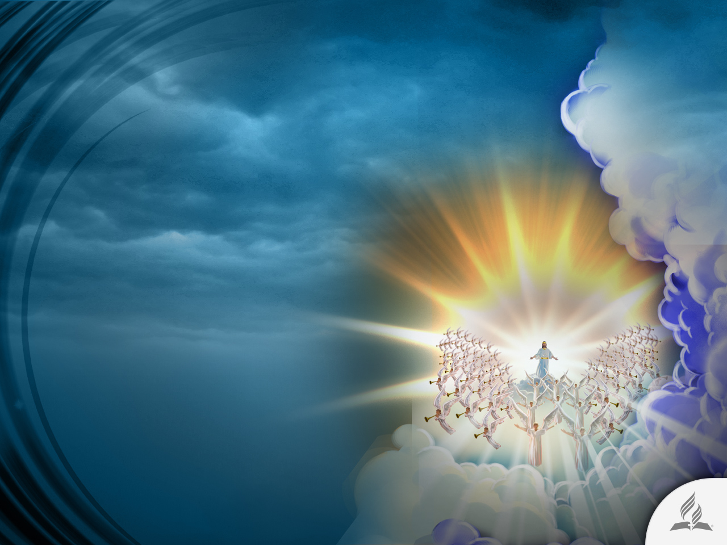
Croyance dans la seconde venue
Nous donne de l'espoir pour affronter la situation actuelle.
Nous donne de l'énergie pour continuer à attendre notre Seigneur.
Nous rappelle que les conditions du monde vont bientôt changer.

Slide 14
De quelle manière Jésus reviendra-t-il dans ce monde ?
Visible (Apocalypse 1 : 7)
Audible (1 Thessaloniciens 4 : 16)
Soudaine et inattendue (Matthieu 24 : 36)
Glorieuse (Matthieu 24 : 30)

Slide 15
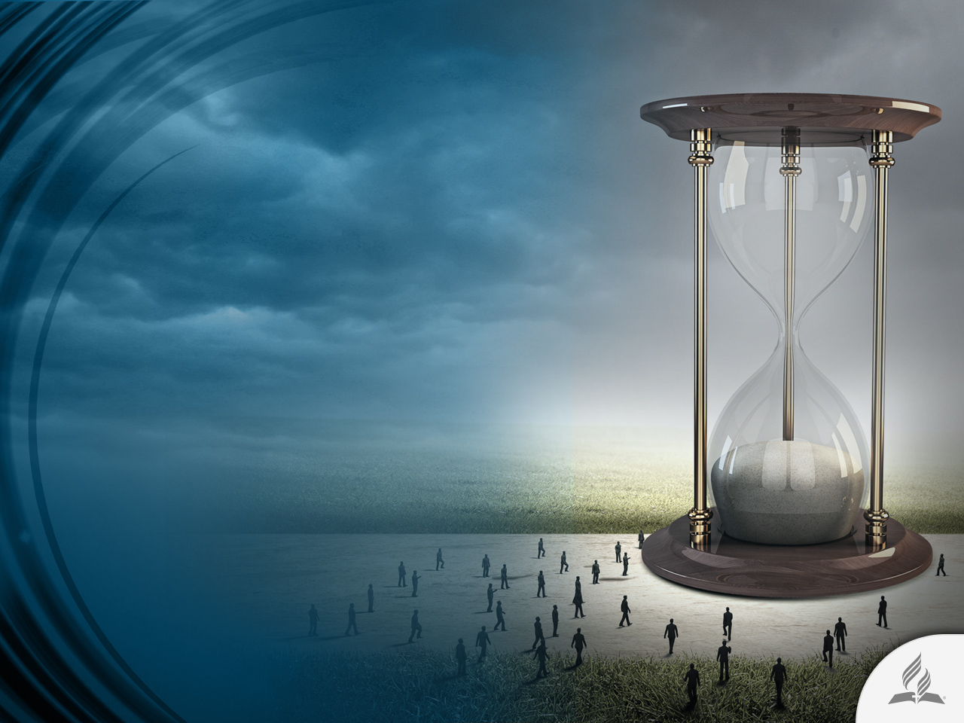
CARACTÉRISTIQUE DE LA FIN DES TEMPS

Slide 16
Comme dans le temps de Noé
« Ce qui arriva du temps de Noé arrivera de même à l'avènement du Fils de l'homme. Car, dans les jours qui précédèrent le déluge, les hommes mangeaient et buvaient, se mariaient et mariaient leurs enfants, jusqu'au jour où Noé entra dans l'arche ; et ils ne se doutèrent de rien, jusqu'à ce que le déluge vînt et les emportât tous: il en sera de même à l'avènement du Fils de l'homme. » (Matthieu 24 :37-39)

Slide 17
Quatre caractéristiques du monde antédiluvien
Décadence
Violence, immoralité, mécréance, apostasie des fils de Dieu.
« L'Éternel vit que la méchanceté des hommes était grande sur la terre, et que toutes les pensées de leur coeur se portaient chaque jour uniquement vers le mal. » (Genèse 6 : 5)
Proclamation
Noé proclama le déluge pendant 120 ans.
Les gens ne l'écoutèrent pas. Railleries et incrédulité. Remise en question de l'avertissement de Noé. Dieu ferma la porte de l'arche (Genèse 7 : 17)
Jugement
Le déluge. La repentance vint trop tard. Il pleut pendant 40 jours sur une période de 150 jours.
La catastrophe continue pendant un an.
Régénération
La Terre sera régénérée afin d'être habitée par le peuple de Dieu.
Le Seigneur purge le monde du mal parce que cette planète sera sa nouvelle maison.

Slide 18

Le temps : le monde religieux (Matthieu 24 : 5, 11)
Monté du spiritualisme
Imposteurs
Faux messies
Faux prophètes
Idées étranges
Ingénuité religieuse parmi les gens

Slide 19
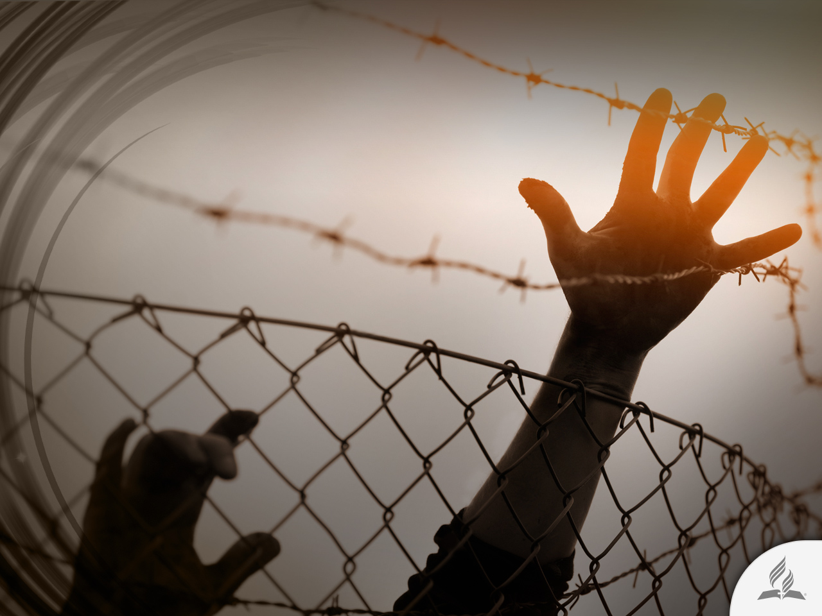
Le temps : politique internationale (Matthieu 24 : 6-7)
Guerres
Rumeurs de guerre
Corruption
Instabilité politique
Désenchantement social avec le gouvernement Leadership

Slide 20
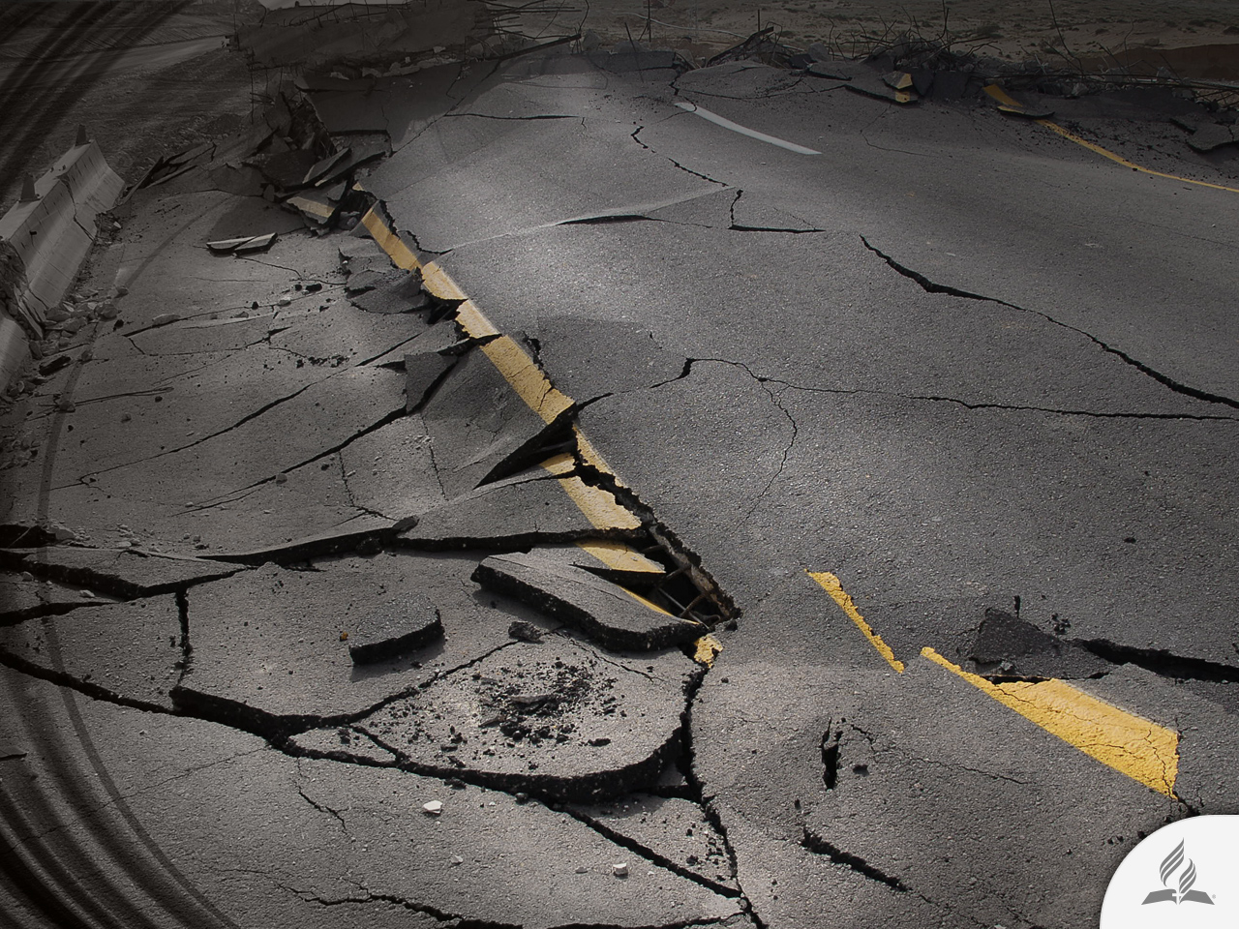
Le temps : catastrophes naturelles (Matthieu 24 : 7)
Tremblements de terre
Famines
Sécheresse
Inondations
Nouvelles maladies

Slide 21
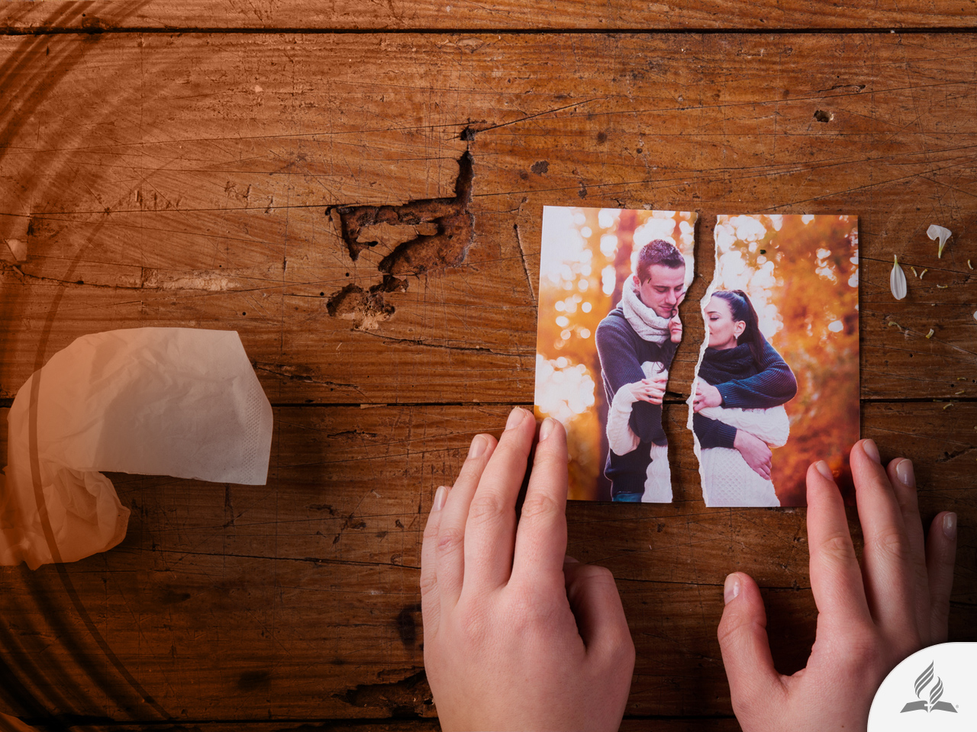
Le temps : société (Matthieu 24 : 12)
Violence
Divorces
Égoïsme
Avarice
Dissolution
Insécurité

Slide 22
Une société cinglée
« Sachant avant tout que, dans les derniers jours, il viendra des moqueurs avec leurs railleries, marchant selon leurs propres convoitises, et disant : Où est la promesse de son avènement ? Car, depuis que les pères sont morts, tout demeure comme dès le commencement de la création. » (2 Pierre 3 : 3-4)

Slide 23
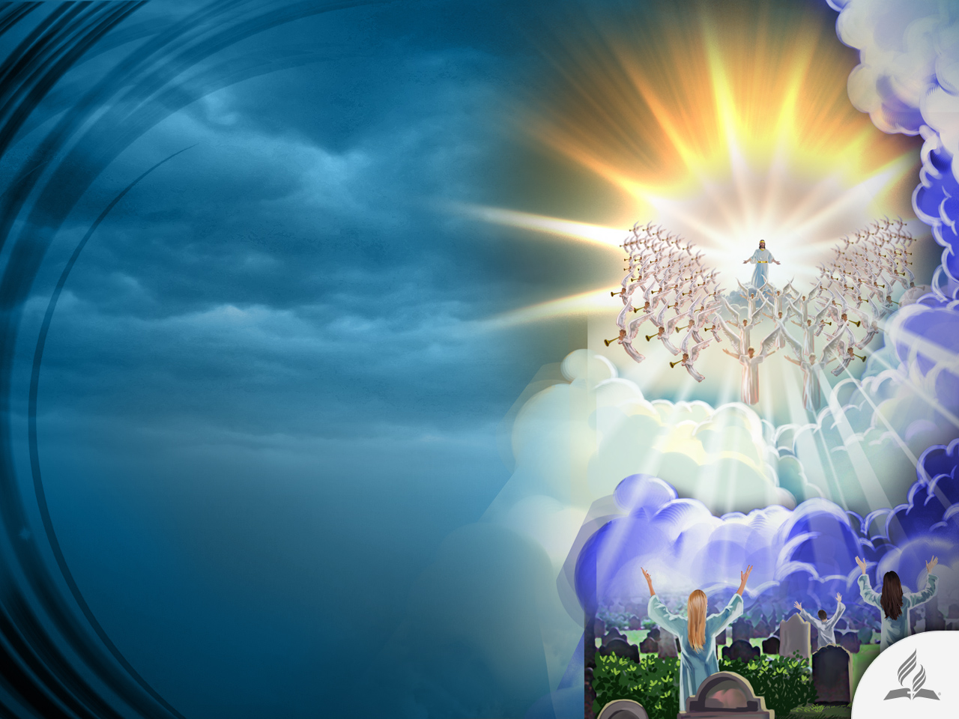
La promesse reste d’actualité

Slide 24
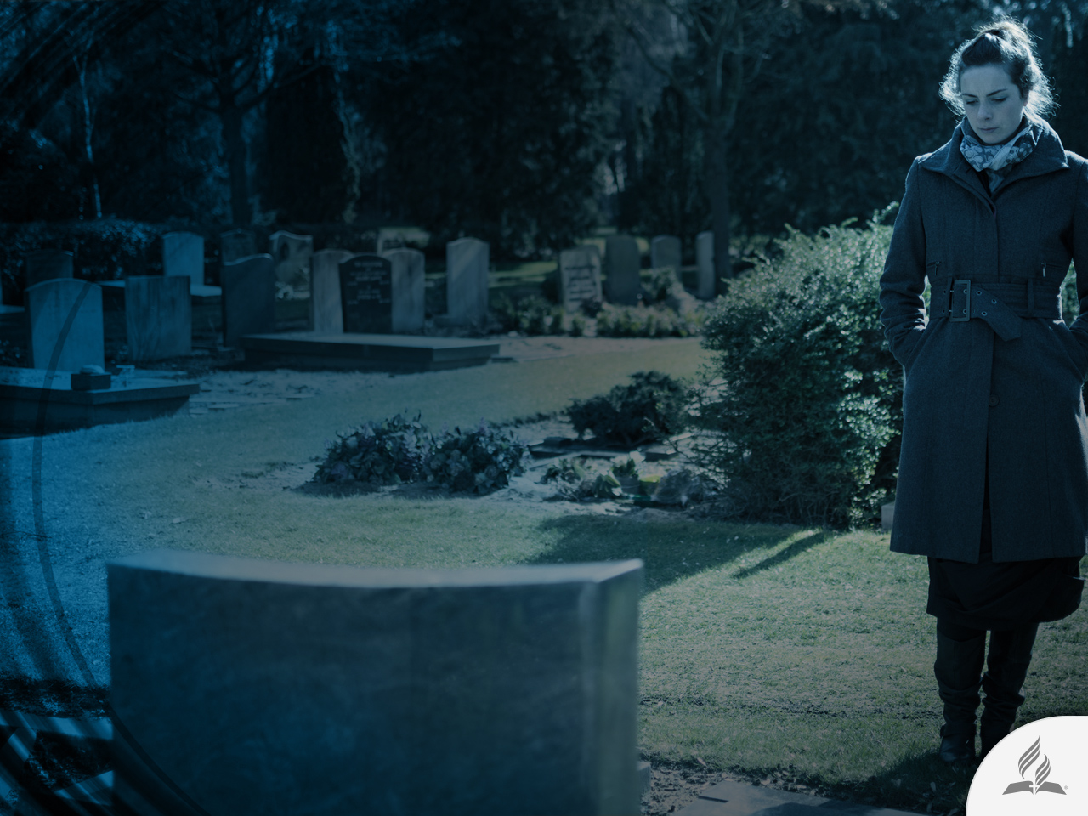
Pourquoi revient Jésus ?
Pour accomplir sa promesse de retourner sur ce monde
(Jean 14 : 1-3)
Pour libérer son peuple de l'oppression du mal.
Pour réveiller ceux qui moururent croyant en lui
(1 Thessaloniciens 4 : 16)
Pour transporter son peuple au royaume des cieux.

Slide 25
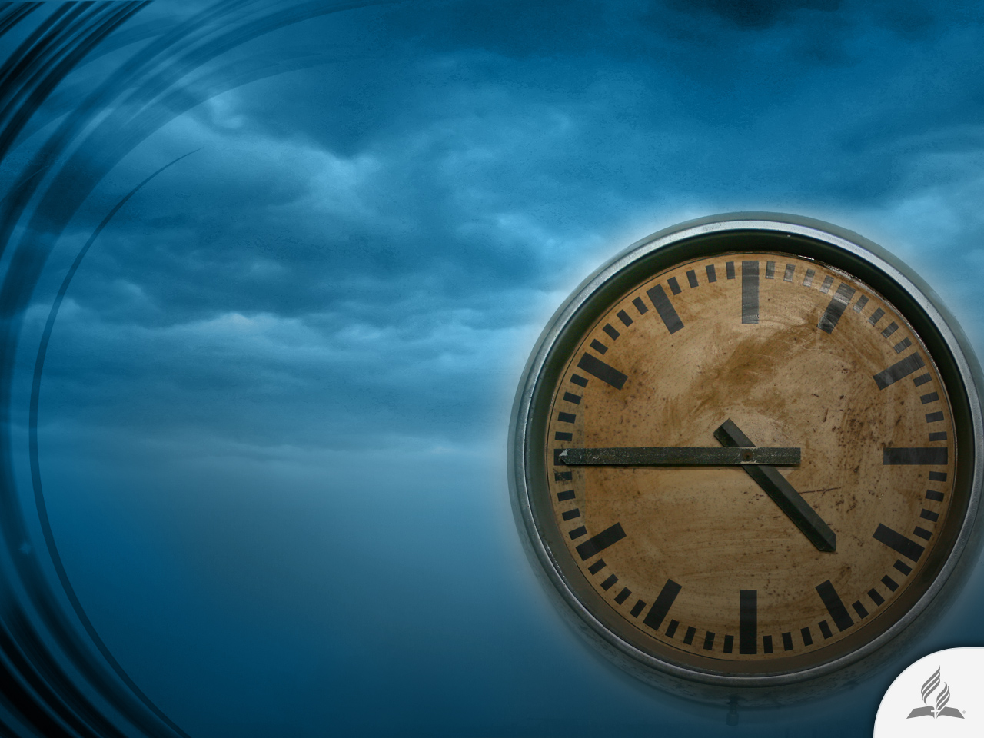
Personne connaît l'heure ou le jour
« Pour ce qui est du jour et de l'heure, personne ne le sait, ni les anges des cieux, ni le Fils, mais le Père seul. » (Matthieu 24 : 36)

Slide 26

Il viendra comme un voleur pour ceux qui ne sont pas prêts
« Le jour du Seigneur viendra comme un voleur; en ce jour, les cieux passeront avec fracas, les éléments embrasés se dissoudront, et la terre avec les oeuvres qu'elle renferme sera consumée. Puisque donc toutes ces choses doivent se dissoudre, quelles ne doivent pas être la sainteté de votre conduite et votre piété, tandis que vous attendez et hâtez l'avènement du jour de Dieu, à cause duquel les cieux enflammés se dissoudront et les éléments embrasés se fondront ! » (2 Pierre 3 : 10-12)

Slide 27
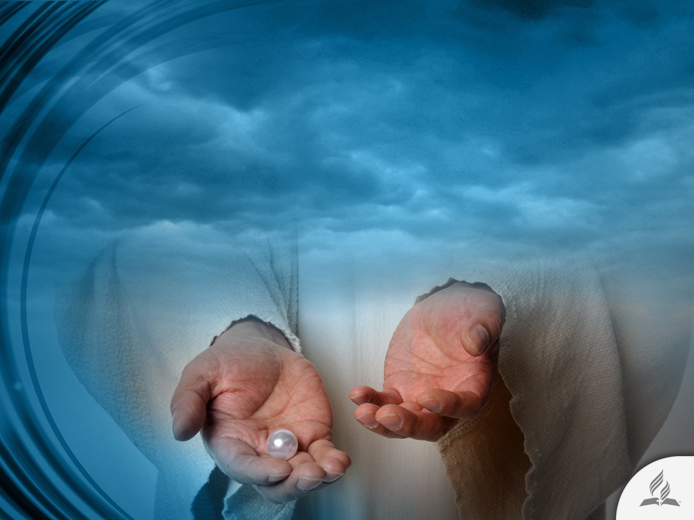
Les paroles des saints à sa venue
« Voici, c'est notre Dieu, en qui nous avons confiance, Et c'est lui qui nous sauve; C'est l'Éternel, en qui nous avons confiance; Soyons dans l'allégresse, et réjouissons-nous de son salut ! » (Ésaïe 25 : 9)

Slide 28
Sommaire
L'idée de la fin du monde terrorise l'humanité.
Les gens ont leurs propres manières de la confronter.
La Bible dit que Jésus viendra à ce monde et établira son royaume sur cette Terre.
Jésus a dit qu'avant sa venue ce monde serait un endroit perturbé et dangereux.
Le temps final est similaire à l'époque à laquelle Noé prêchait sur ce monde : mécréance, immoralité, indifférence à la Parole de Dieu, etc.
Jésus ne nous a pas dit le jour et l'heure de sa venue. Alors nous devons attendre son retour en étant attentifs aux signes qu'il nous a laissés.

Slide 29
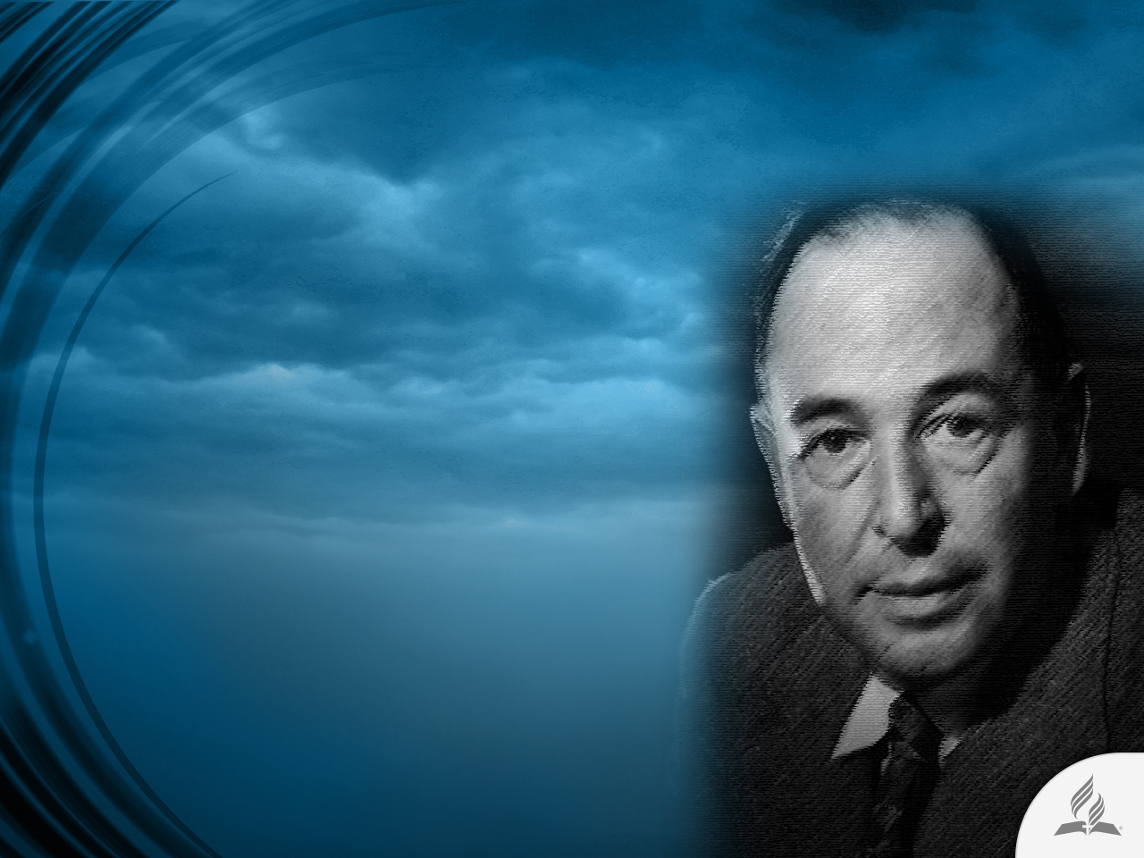
Le témoignage de C.S. Lewis
Il était un romancier, poète,académicien, critique littéraire, essayiste, théologien laïc et conférencier.
Il abandonna sa foi pendant son adolescence et devint athée.
Lewis retourna à la foi à l'âge de 32 ans.

Slide 30
Le témoignage de C.S. Lewis
Sa foi eu un impact profond sur son oeuvre. Ses émissions radiophonique en temps de guerre sur le sujet du christianisme lui apportèrent une grande reconnaissance.
Au sujet de comment l'homme perdu percevra la deuxième venue du Seigneur, il écrivit : « Lorsque le Christ retournera, combien terrible de savoir que tout ceci était vrai et qu'il est trop tard pour faire quelque chose. »

Slide 31
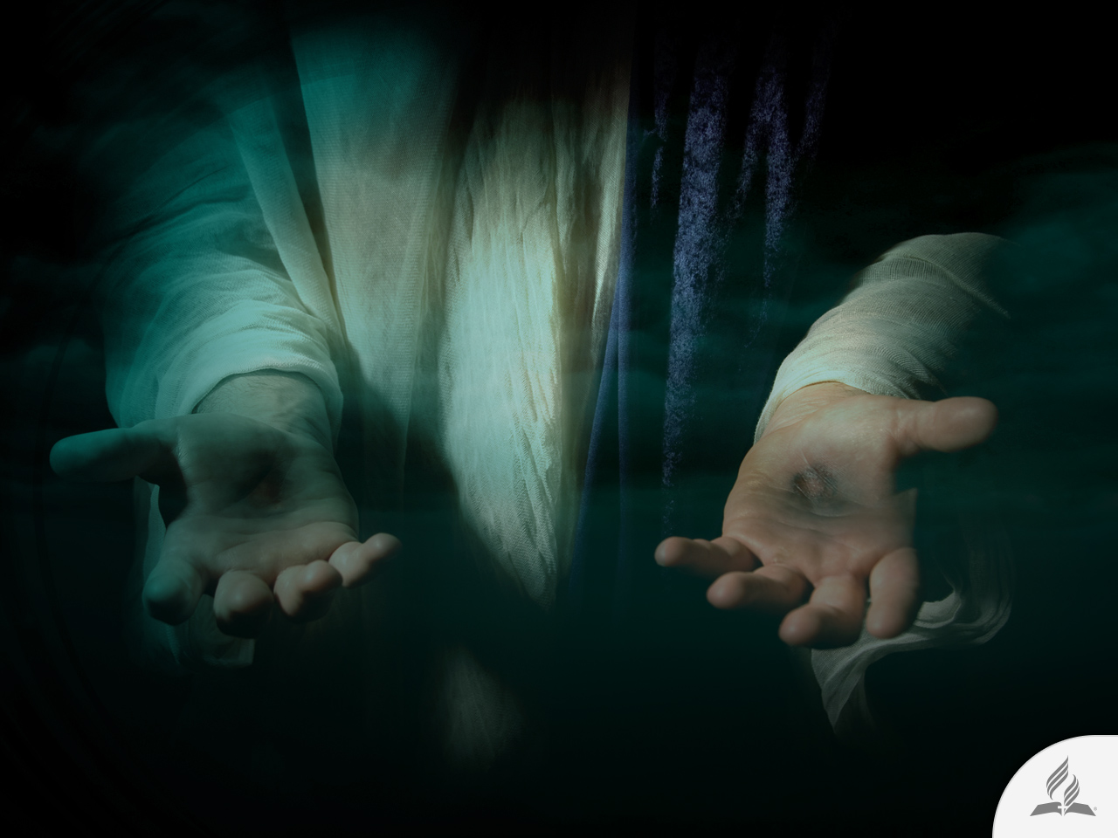
Ma décision
Jésus dit : « Et voici, je viens bientôt. -Heureux celui qui garde les paroles de la prophétie de ce livre ! » (Apocalypse 22 : 7)
Êtes-vous prêt à accepter la promesse que Jésus vous fait ?

Slide 32
Le sujet suivant :
Y AURA-T-IL UNE NOUVELLE TERRE ?
Un nouveau foyer
Un futur peu prometteur
Une période de rénovation
Une réalité au delà de toute imagination
Une bienheureuse espérance

